Slide 1

Voor een goed begrip

Slide 2

Zorgaanbieders
Fiche
Authentieke bronnen
  CoBRHA
Verzameling van zorgvoorzieningen of zorgberoepen
Info over een zorgaanbieder verzameld op één pagina = een fiche
Verzameling van gegevens die de overheid bijhoudt en automatisch doorgeeft aan de Sociale Kaart, zoals:
Common Base Registry for HealthCare Actor = bron voor erkenningen van zorgvoorzieningen (bv. woonzorgcentrum) + de erkenning en toelating om een zorgberoep (bv. huisarts) uit te oefenen

Slide 3
  VKBO
  VAR
  UrbIS
Verrijkte Kruispuntbank voor Ondernemingen = bevat de basisgegevens over ondernemingen uit KBO + extra informatie van de Vlaamse overheid
Vlaams Adressenregister = adresgegevens uit Vlaanderen
Adresgegevens uit Brussels Hoofdstedelijk Gewest

Slide 4






Verduidelijking bij symbolen op de website
Organisatie- of praktijkfiche
Aanbodfiche
Zorgverlenersfiche (persoon)
Erkenning (CoBRHA)
Lijst- en kaartweergave van de zoekresultaten
Janssens

Slide 5




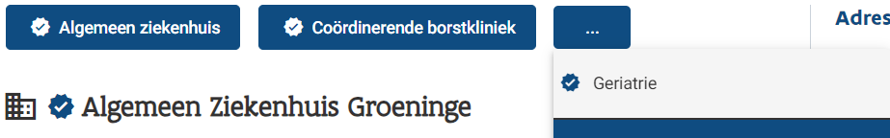
Locatie of regio
Meer informatieknop op meerdere plaatsen: resultaatslijst, fiche…
Zoekterm
Menu op een fiche: fiche bewerken, suggestie tot wijziging…
Meer erkenningen in de resultaatslijst

